Slide 1

NHIỆT LIỆT CHÀO MỪNG CÁC THẦY CÔ VỀ DỰ TIẾT CHUYÊN ĐỀ MÔN TIN HỌC LỚP 5

Slide 2

KHỞI ĐỘNG

Slide 3


TRÒ CHƠI Ô CHỮ

Slide 4

0
Từ khoá
1
C
O
P
Y

S
A
V
E

2
S
H
I
F
T

3
C
U
T

4
5
D
E
L
E
T
E

Hàng ngang 5: Muốn xoá một khối văn bản đã chọn, em nhấn phím gì?
Hàng ngang 1: Lệnh dùng để sao chép khối văn bản đã chọn?
Hàng ngang 3: Muốn chọn khối văn bản bằng bàn phím, em nhấn giữ phím gì khi gõ phím mũi tên?
Hàng ngang 2: Trong bảng chọn File, muốn lưu văn bản em chọn lệnh gì?
Hàng dọc: Lệnh dùng để dán một khối văn bản vào vị trí con trỏ?
Hàng ngang 4: Lệnh để cắt khối văn bản đã chọn?
Notes:
Nháy vào số để mở câu hỏi
Nháy vào bông hoa để được câu trả lời

Slide 5



CHỦ ĐỀ E: ỨNG DỤNG TIN HỌC
THỰC HÀNH SOẠN THẢO VĂN BẢN
Bài 1: Thực hành chọn và sao chép khối văn bản.

Slide 6
1
Thực hành soạn thảo văn bản có tệp
NỘI DUNG BÀI HỌC
Thực hành soạn thảo văn bản có nhiều cụm từ trùng lặp.
2

Slide 7


Hoạt động luyện tập, thực hành

Slide 8

1
Thực hành soạn thảo văn bản có tệp
Hoàn thành bài thực hành sgk trang 27

Slide 9


Slide 10
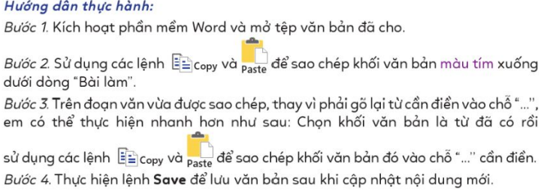


Slide 11
Hs thực hành và nộp sản phẩn lên link nộp bài tập :
link padlet của Gv:
……………………………..
Nhận xét, góp ý bài làm bạn

Slide 12
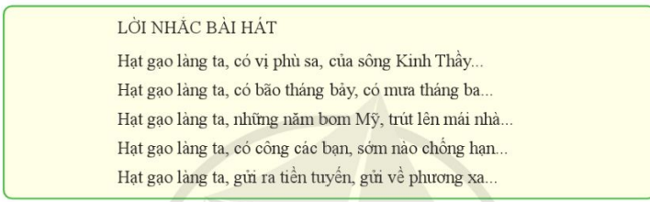
Thực hành soạn thảo văn bản có nhiều cụm từ trùng lặp.
2

Slide 13
Tìm hiểu hoạt động 2 trang 28 SGK:
Bài yêu cầu gì?
Để thực hiện được bài thực hành em sử dụng mấy bước?
Thảo luận nhóm đôi
(2 phút)

Slide 14


Phiếu đánh giá
NHÓM | THỰC HIỆN ĐƯỢC | TỐC ĐỘ THỰC HIỆN
1
2
3
4
5
6
Notes:
Gv chỉ lại vị trí của phím Shift trên bàn phím

Slide 15
VẬN DỤNG

Slide 16
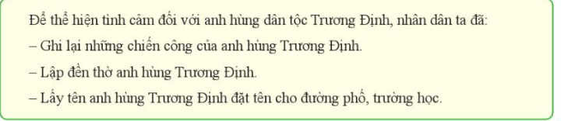

Thực hiện bài vận dụng trong
SGK trang 28.
Notes:
- Gọi 1 hs nêu lại yêu cầu
- Bạn nào có thể giúp bạn Nam sửa lại khổ thơ cho đúng
- Gv nhận xét, chốt lại cách sửa

Slide 17
CỦNG CỐ
Notes:
Gv yêu cầu 1 hs đọc phần vận dụng trong sgk trang 45

Slide 18

GHI NHỚ
Chọn khối văn bản trước khi thực hiện xoá, sao chép hoặc di chuyển khối văn bản đó
Bấm phím Delete để xoá khối văn bản đã chọn
Sử dụng cặp lệnh và để di chuyển khối văn bản đã chọn.
Sử dụng cặp lệnh và để sao chép khối văn bản đã chọn.
Notes:
GV chốt lại các bước sao chép văn bản

Slide 19
XIN CÁM ƠN CÁC THẦY CÔ GIÁO
VÀ CÁC EM HỌC SINH

